Slide 1
CHÀO MỪNG CÁC EM ĐẾN VỚI TIẾT
TIẾNG VIỆT LỚP 1
Giáo viên: ......................

Slide 2


Slide 4

ch

Slide 5
kh

Slide 7


Slide 8



Slide 9
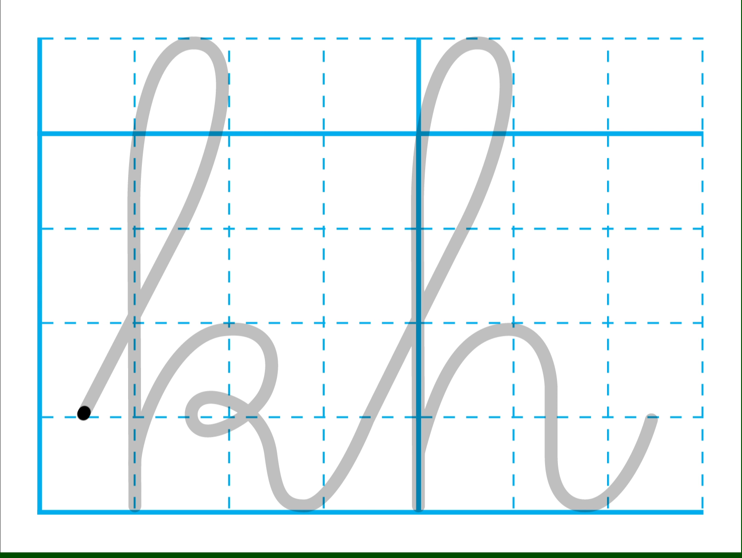

Slide 11
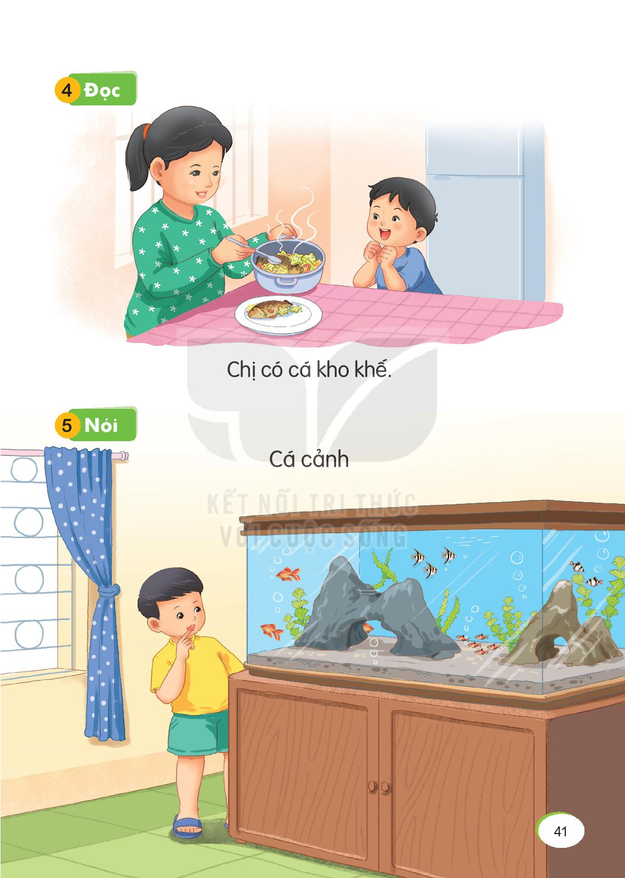

Slide 13


